Slide 1
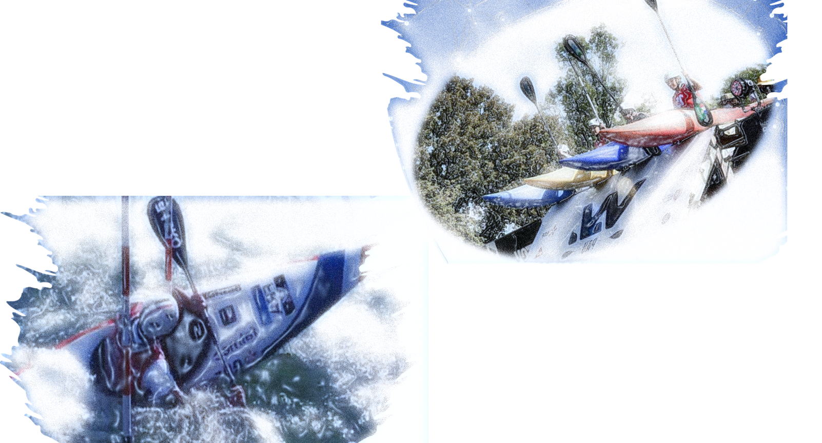
FORMATION DE JUGE
2021 -
2024

Slide 2
Organisation de la Formation
Une formation évolutive donnant accès à un titre.
Une formation théorique
L’éthique d’un officiel - rôle et tâches d’un juge de porte - Le règlement.
suivie d’un contrôle de connaissances
Une formation pratique initiale
Un stage pratique sur 2 courses comme stagiaire. Une course étant composée de deux manches avec une 3ème si le formateur ou le JA l’estime nécessaire. (sur 2 sites différents)
La validité du titre de juge étant régie par un texte dans l’Annexe 7 du Règlement Intérieur

Slide 3
Survol de notre Fédération
Une Assemblée Générale: composée de représentants régionaux des 3 collèges constituant Une Assemblée les membres de la Fédération, élus au sein des assemblées générales régionales. En plus d’élire les instances suivantes elle approuve les comptes, adopte le règlement intérieur et l’annexe 4 (Règlement financier
Un Bureau Exécutif : élu pour 4 ans par l’Assemblée générale, administre et gère la Fédération et met en œuvre la politique fédérale validée par l’Assemblée générale
Un Conseil Fédéral (membres élus par l’Assemblée générale): Organe de surveillance et de contrôle de la bonne gestion de la Fédération. Il suit les orientations définies en Assemblée générale et les moyens dévolus à la Fédération. Il adopte les annexes au règlement intérieur à l’exception de l’annexe 4 (Règlement financier). Il propose la création de commissions
Les Commissions Nationales dont la commission nationale Slalom: force de propositions , axes de décisions
Les comités régionaux et départementaux; les clubs

Slide 4
Les Textes de Référence
Le règlement d’activité: Edité pour au moins deux ans, il regroupe des règles générales communes aux disciplines de la FFCK, et des règles particulières. toutes les informations relatives à l’organisation de la course et au rôle de chacun.
Les annexes aux règlements : Élaborées tous les ans par la CNA, elles contribuent à maintenir les règlements en corrélation avec ceux de la FIC et faire appliquer des évolutions normales constatées en cours de saison sportives (format des courses, quotas…). Elles sont aussi un outil d’actualisation des connaissances des juges
Les Statuts de la fédération et règlement intérieur

Slide 5
L’ Annexe 7 : Règlement des juges et des arbitres
Perte de qualité
Tout membre du corps arbitral qui n’est pas à jour de sa licence, ne peut exercer. En cas de non-reprise de licence sur plus de deux ans révolus, la qualification est perdue.
Nécessite une reprise de contact avec la Commission Nationale d’Activité concernée. L’interruption d’exercice au niveau national, dans les fonctions d’arbitre, de juge ou de juge-arbitre, peut entrainer la perte de qualité d’arbitre, de juge ou de juge-arbitre. Le délai de cette interruption d’exercice est défini par chaque Commission Nationale d’Activité. Pour exercer à nouveau, l’intéressé peut demander le maintien de sa qualité de juge ou d’arbitre, sur dossier motivé, auprès de la Commission Nationale d’Activité. La Commission peut imposer une formation complémentaire.

Slide 6
Les Juges & Officiels
Les juges et officiels sont des personnes bénévoles qui offrent leur temps et leurs compétences pour l’organisation des compétitions. Ils participent à des formations diplômantes, proposées par la FFCK, pour remplir leur rôle important avec succès.

Slide 7
Être juge en Slalom et Xtrem
Jeune Officiel : permet d’officier sur une compétition sous la responsabilité d’un juge qualifié au niveau nécessaire.
Juge Régional : permet d’officier sur toute compétition sauf au poste de juge-arbitre ou juge-arbitre adjoint.
Juge National : permet d’officier sur toute compétition sauf au poste de juge arbitre ou juge-arbitre adjoint.
Exercice minimal d’activité de jugement ou d’arbitrage 4 courses sur 2 ans (8 actions)

Slide 8
Être juge en Slalom/
slalom Xtrem
Juge-arbitre national A : permet d’officier en tant que juge-arbitre ou juge-arbitre adjoint sur toutes les compétitions.
Juge-arbitre régional B : permet d’officier en tant que juge-arbitre ou juge-arbitre adjoint sur une compétition régionale.
JUGES ARBITRES

Slide 9
Selon sa nature et son importance, une compétition de slalom est gérée par :
Les juges officiels
le juge-arbitre / le juge-arbitre adjoint **
les juges de portes : Juges premiers/ Juges seconds/ Juges de transmission / Juge tuteur /le contrôleur des équipements*
le juge des résultats **/ le juge vérificateur / le juge à l’arrivée / le juge vidéo***
le délégué de la Commission Nationale d’Activité ou, à défaut, le délégué du Comité Régional concerné
* obligatoire sur les compétitions nationales
** obligatoire sur les championnats de France
*** Lorsqu’une vidéo officielle est mise en place

Slide 10
INCOMPATIBILITÉS
Les officiels sont obligatoirement prévus dans l’organigramme pour que le résultat de la course soit pris en compte dans le classement national.
Aucun des officiels mentionnés au slide précédent ne peut participer à la course.
Au niveau régional, une tolérance est appliquée pour le R1, le juge arbitre adjoint et les traceurs.
Application
Incompatibilité
Tolérance

Slide 11
Pourquoi un juge formé
Être juge
Un jugement équitable et de qualité
Un devoir vis à vis des compétiteurs : neutralité, respect
Reconnaissance
Une reconnaissance du juge : formations et suivi de son parcours individuel
Une crédibilité accrue : notion de souveraineté de décision
Contribution
Une obligation du club de fournir:
1 juge de 3 à 12 embarcations,
2 juges de 13 à 22
3 juges au delà
Valorisation
Une valorisation de la fonction pour les clubs
Une nécessité pour nos clubs et notre fédération

Slide 12
Devoirs et Comportement du Juge
Il doit suivre les évolutions des règles et se recycler si besoin.
Il reste impartial.
Devoir de réserve vis à vis des compétiteurs, chefs d’équipe et entraîneurs pour les faits de jugement.
Il juge de manière équitable: pour une même situation il attribuera la même pénalité
Le bénéfice du doute revient au compétiteur mais il se doit de prendre une décision.
Juger souvent c’est acquérir de l’expérience

Slide 13
Devoirs et Comportement du Juge
Le Juge à son arrivée sur le site de compétition
Se conforme aux consignes du JA
Le juge se présente aux horaires fixés par l’organisateur et assiste à la réunion de juges conduite par le JA
Une fois en poste
Placement, jugement croisé sur un, voir plusieurs secteurs, il peut se déplacer en même temps que le compétiteur à condition d’avoir toujours le même déplacement (routine)
Il doit faire attention à son placement. Il y a nécessité de voir les deux fiches de la porte. Bien se placer c’est diminuer les sources d’erreur et de doute.
il reste sérieux et concentré… Pour tous les compétiteurs.
Il s’équipe en fonction des conditions locales (météo, isolement, boisson. Il a toujours un stylo ou un crayon de rechange
Le positionnement du juge

Slide 14
En Résumé Être «I.M.P.E.C»
Impartialité
Mémorisation
Placement
Expérience
Concentration

Slide 15
Les Tâches du Juge
Il prépare ses fiches de jugement (numéro des portes à juger, les numéros de dossard ,secteur ,son nom
Il observe avant tout le franchissement des portes dont il doit assurer le jugement. Il regarde jusqu’au bout avant d’écrire.
Il renseigne correctement la fiche les pénalités, leur nature (les justifications).
Toutes les pénalités doivent être justifiées et circonstanciées
Il note: la gêne qu’aurait pu subir un concurrent ainsi que les circonstances
- les événements fortuits qui peuvent perturber la course en indiquant, le cas échéant, le numéro de dossard à partir duquel les concurrents subissent un préjudice sportif, les aides extérieures. (niveau d’eau, porte cassée, hauteur de fiche changée….)
- Le dessalage
NB: Le vent n’est pas un élément modérateur : c’est au compétiteur à adapter sa navigation en fonction des éléments naturels et imprévisibles

Slide 16
Les Tâches du Juge
Il signale et transmet aux juges de transmission les pénalités en utilisant les signes conventionnels ou autre moyen mis à sa disposition
En cas d’enquête menée par le Juge arbitre ou juge arbitre adjoint, il répond aux demandes en fonction de ses notes
Un juge de portes, selon son placement et la position des portes peut se voir assigner par le JA la responsabilité de la décision finale du jugement d’une ou plusieurs portes. Il prend alors le statut de juge premier.
Sa décision finale doit prendre en compte les observations des juges adjacents qui parfois peuvent être mieux placés pour une négociation particulière.
Il n’est pas dans les attributions du juge de transmission de modifier la décision du juge premier, mais bien d’enregistrer, noter et transmettre cette décision au secrétariat

Slide 17
Les Ressources à Disposition du Juge
Les formations initiales et les recyclages
Les annexes slalom publiées sur le site fédéral (elles résument les particularités et changements de l’animation nationale pour l’année sportive en cours)
Le (la) responsable du « jugement » de la commission nationale slalom,(Lien sur site fédéral), ou régionale
Les juges arbitres sur les courses
La réunion des juges de portes avant les courses / Vos collègues sur le bassin
Les documents mis en place sur le site FFCK Slalom

Slide 18
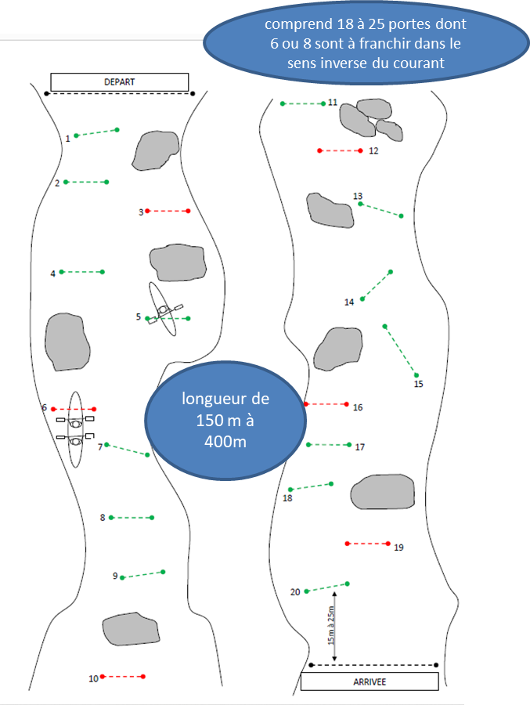
Le Règlement slalom
Le Tracé
Le parcours de slalom, d’une longueur de 150m à 400m maximum de la ligne de départ à la ligne d’arrivée, comprend 18 à 25 portes dont 6 ou 8 sont à franchir dans le sens inverse du courant. Le tracé est conçu pour offrir les mêmes conditions de navigation aux athlètes bordés droit ou gauche en C1 et C2.
La dernière porte est située entre 15 m et 25 m de la ligne d'arrivée.
Le temps pour la meilleure embarcation de la course devrait se rapprocher de 95 secondes

Slide 19
Les Portes
L'anneau du bas est blanc.
Une bande noire de 2 cm à 2,5 cm est fixée autour du bas de chaque fiche. Elle est obligatoire sur les compétitions nationales et facultatives sur les courses régionales et interrégionales.
La hauteur de chaque fiche par rapport au niveau de l’eau est réglable, elle doit être approximativement de 20 cm.
Les fiches ne doivent pas être mises en mouvement par l’eau.

Slide 20
Les Portes
Les portes doivent être numérotées dans l’ordre défini par les traceurs.
Les plaquettes de numérotation des portes, suspendues aux potences, mesurent 30 cm x 30 cm.
Les numéros sont peints en noir sur fond jaune, sur les deux faces. Chaque numéro mesure 2 cm d'épaisseur par 20 cm de hauteur.
Le mauvais sens de franchissement est représenté par le numéro barré d’une ligne rouge en diagonale qui part du bas gauche vers le haut droit de la plaquette de numérotation.

Slide 21
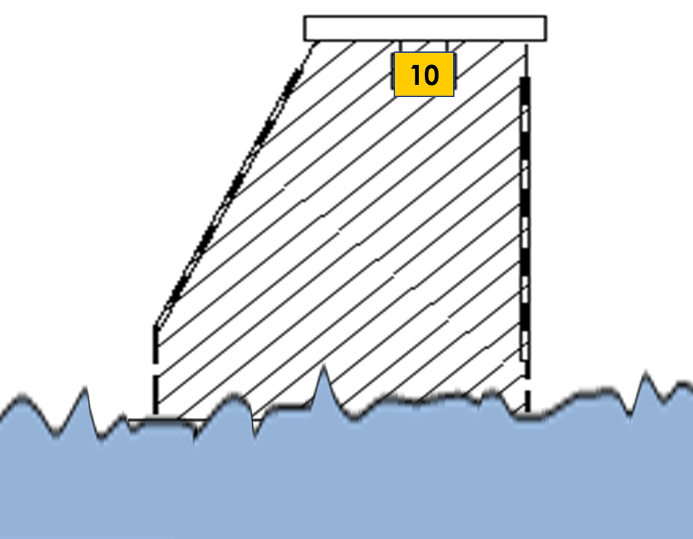
Notion de plan de porte
Plan de porte
Le plan de porte est défini en toute circonstance comme la surface comprise entre les bords extérieurs des deux fiches et leur prolongement à la verticale jusqu’au lit de la rivière.
..\0 FORMATION SLALOM 2018 VERSION FINALE\Partie2 règlement\PlanDePorte2018.mp4..

Slide 22
Le Franchissement
Deux notions essentielles pour la compréhension du jugement
Le franchissement d’une porte est terminé quand
le franchissement d'une des portes suivantes est commencé
ou lorsque la ligne d'arrivée est franchie
début et fin de franchissement

Slide 23
Franchissement Correct
Le franchissement d’une porte est correct lorsque, respectant l’ordre et le sens de franchissement imposé, la tête entière dont une partie au moins émergée du ou des compétiteurs en équipage ainsi qu’une partie du bateau franchissent le plan de porte au même moment sans toucher les fiches avec le corps, la pagaie ou le bateau
Franchissement correct
Couper le plan de porte avec une partie du corps ou du bateau, à l’exception de la tête, sans toucher les fiches n’est pas pénalisant.
Les projections d’eau qui mettent en mouvement les fiches ne sont pas comptabilisées comme des pénalités.
Pour résumer: BON ORDRE/ BON SENS/ Tête entière dont une partie au moins émergée en même temps qu’une partie du bateau

Slide 24
Les Pénalités
2
Pénalité de 2 secondes
2 secondes de pénalités sont attribuées à une embarcation lorsque, lors du franchissement correct par ailleurs, le compétiteur ou au moins un des équipiers en C2 touche la/les fiche(s) avec le corps, l’équipement, le bateau ou la pagaie.
Une touche répétée plusieurs fois sur l’une ou l’autre des fiches d'une porte n'est pénalisée qu'une fois
Les projections d’eau qui mettent en mouvement les fiches ne sont pas comptabilisées comme des pénalités.
Pénalité de 2

Slide 25
Les Pénalités SUITE
Pénalité de 50 secondes
50 secondes sont attribuées à une embarcation si le franchissement est
incorrect donc :
Mauvais ordre
Mauvais sens
Pas la tête entière avec ou sans bateau
Tête complètement immergée
Et également pour des cas particuliers
Déplacement intentionnel du plan de porte
En équipe passage de la ligne d’arrivée avec un écart de plus de 15 sec entre le 1er et le dernier coéquipier
C’est la pénalité maximale possible sur une porte pour une même embarcation. En cas de doute sur une pénalité, la décision doit être prise au bénéfice de l’embarcation.

Slide 26
Passages Multiples
La renégociation de certains 50 n’est possible qu’à deux conditions:
Ne pas avoir franchi le plan de porte dans le mauvais sens
Ne pas avoir commencé la porte suivante ,ou franchi la ligne d’arrivée
Un compétiteur peut faire plusieurs tentatives de passage
Son passage continue d’être jugé tant qu’il n’a pas fini le franchissement; c’est-à-dire tant qu’il n’a pas commencé la suivante ( même par une touche extérieure ou franchissement de la porte ou passage de la ligne d’arrivée ) « Le compteur tourne »
Il n’y a jamais de gomme pour le 2
La pénalité est prise en compte jusqu’à la fin du franchissement
2

Slide 27
Mauvais Ordre
Non renégociable
Porte omise : une porte non franchie est considérée comme omise dès que le compétiteur débute le franchissement d’une porte suivante ou franchit la ligne d’arrivée.
Porte omise
Ordre non respecté
En touchant ou franchissant une porte le compétiteur FERME la porte précédente il aura forcément 50 s’il n’a pas franchi dans le bon ordre

Slide 28
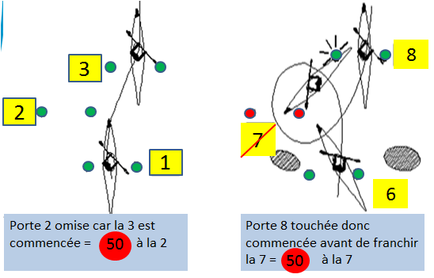
Mauvais Ordre
Non renégociable

Slide 29
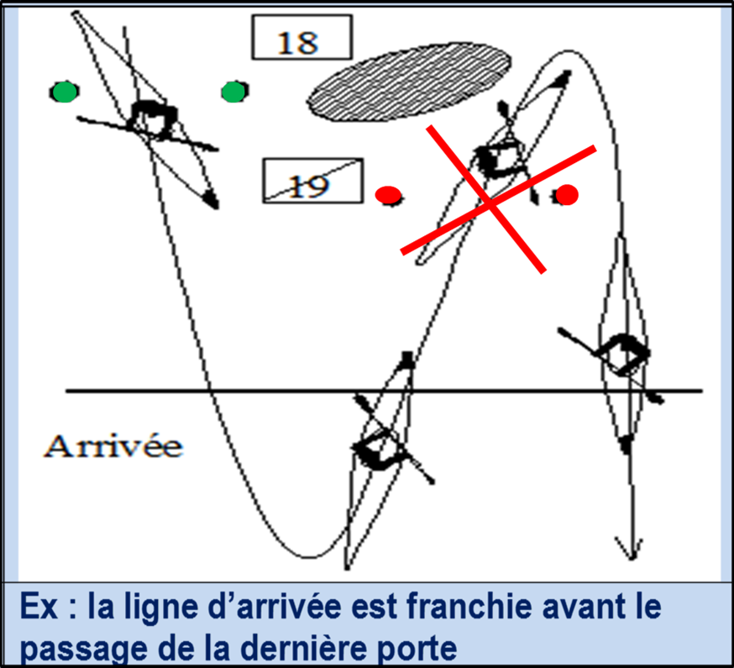
La ligne d’arrivée est considérée comme une porte

Slide 30
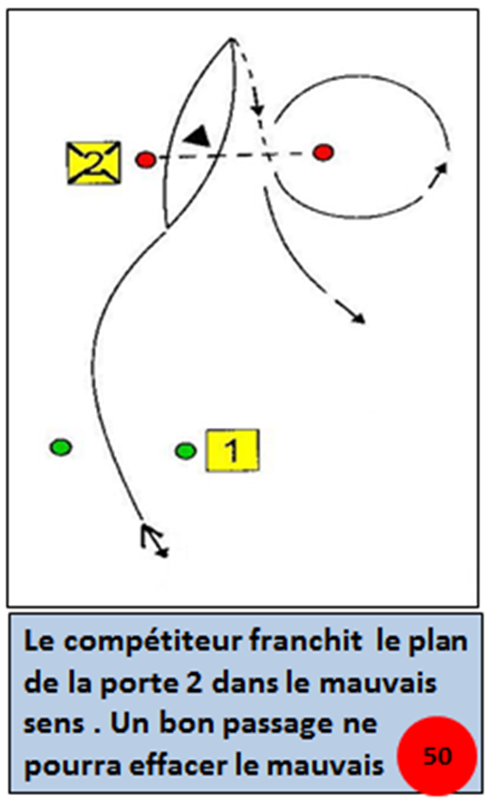
2. Mauvais Sens
Non renégociable
Franchissement dans le mauvais sens : une partie de la tête franchit le plan de porte dans un sens différent de celui indiqué par la plaquette ……
….. excepté le cas où le début et la fin de franchissement se sont faits dans le bon sens

Slide 31
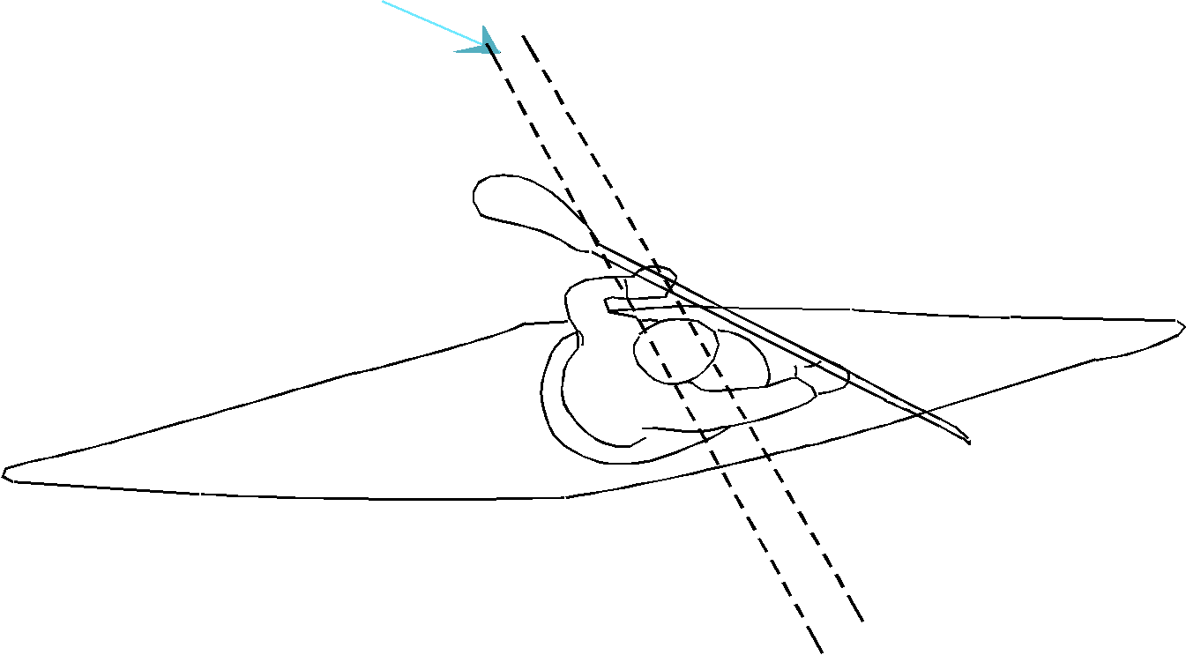
2. Mauvais Sens
suite
L’exception est faite dans ce cas car le compétiteur débute la négociation correctement dans le bon sens et termine la négociation dans le bon sens
1er passage
2 -ème passage
3ème passage
MAUVAIS SENS

Slide 32
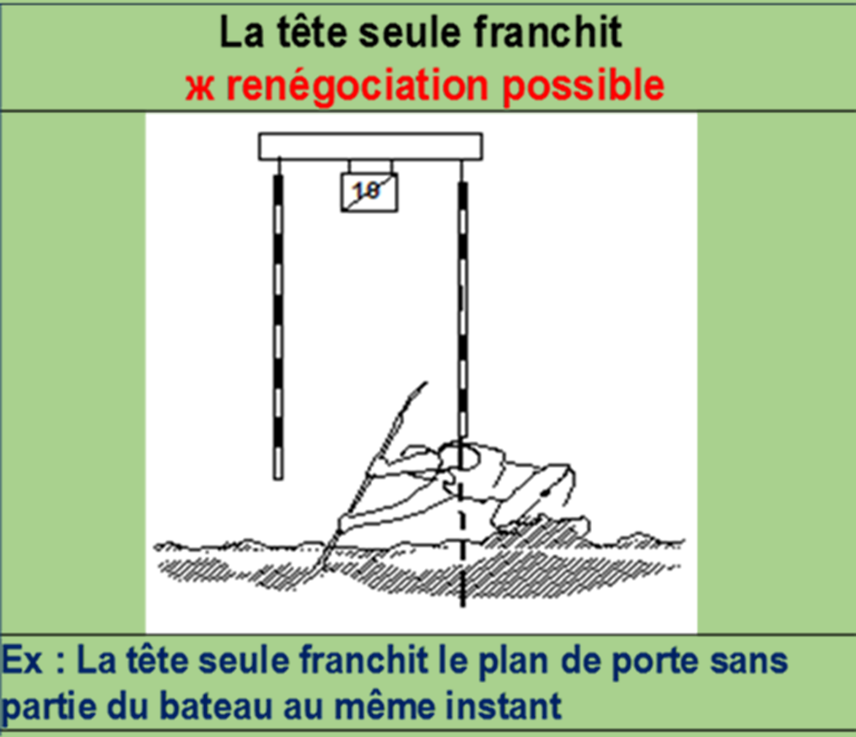
3. Partie de tête avec ou sans bateau
Avec possibilité de renégociation à condition qu’aucune partie de tête ne franchisse dans le mauvais sens Partie de Tête Tête seule Tête extérieure au plan de porte

Slide 33
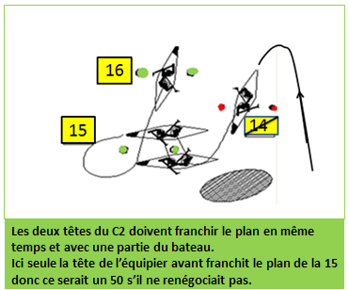
3. Partie de tête avec ou sans bateau (suite)
Cas des équipiers C2

Slide 34
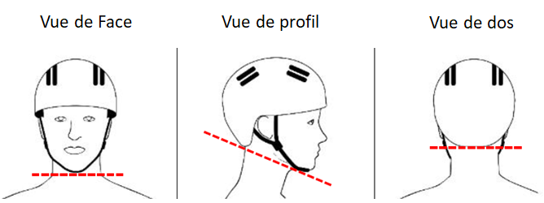
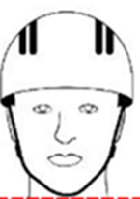
Précisions sur la notion de tête entière
En rappelant que la tête entière doit être dans le plan de porte déterminé par la surface entre le bord extérieur des fiches et leurs prolongement orthogonal au fond de la rivière
Correct
Incorrect

Slide 35
Bateau retourné dans le plan de porte
50
Attention une porte franchie bateau retourné est commencée donc la 2 est commencée le 50 est maintenu sur la porte 1 s’il renégocie
Vidéo Bateau retourné

Slide 36
Déplacement intentionnel
renégociable à partir du 1er Janvier 2022 dans le règlement international
Il y a Déplacement intentionnel :
Lorsqu’un compétiteur met intentionnellement en mouvement une fiche par une action inattendue, afin de modifier le plan de porte et lui permettre ainsi son franchissement.
Déplacement intentionnel renégociable à partir de 2022

Slide 37
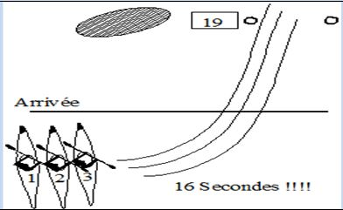
COMPLÉMENTS
Les courses par équipes de 3 embarcations
Dans ce cas, le temps est pris entre le départ du premier bateau qui franchit la cellule (les autres devant démarrer après lui, sous peine de disqualification) et l ’arrivée du dernier. Les trois bateaux doivent franchir la ligne d ’arrivée en 15 secondes maximum, sous peine de 50 points (secondes) de pénalités pour l ’équipe
Les pénalités des trois bateaux au passage des portes s ’additionnent.
Juger les équipes

Slide 38
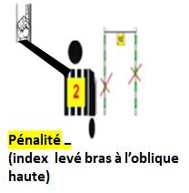
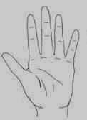
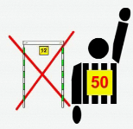
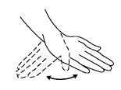
Communiquer-
Les Signes conventionnels
Pénalité 0 grand geste déterminé du bras passant horizontalement d’un côté à son opposé paume de la main ouverte orientée vers le bas
Pénalité 50
5 doigts de la main levés bras bien vertical

Slide 39
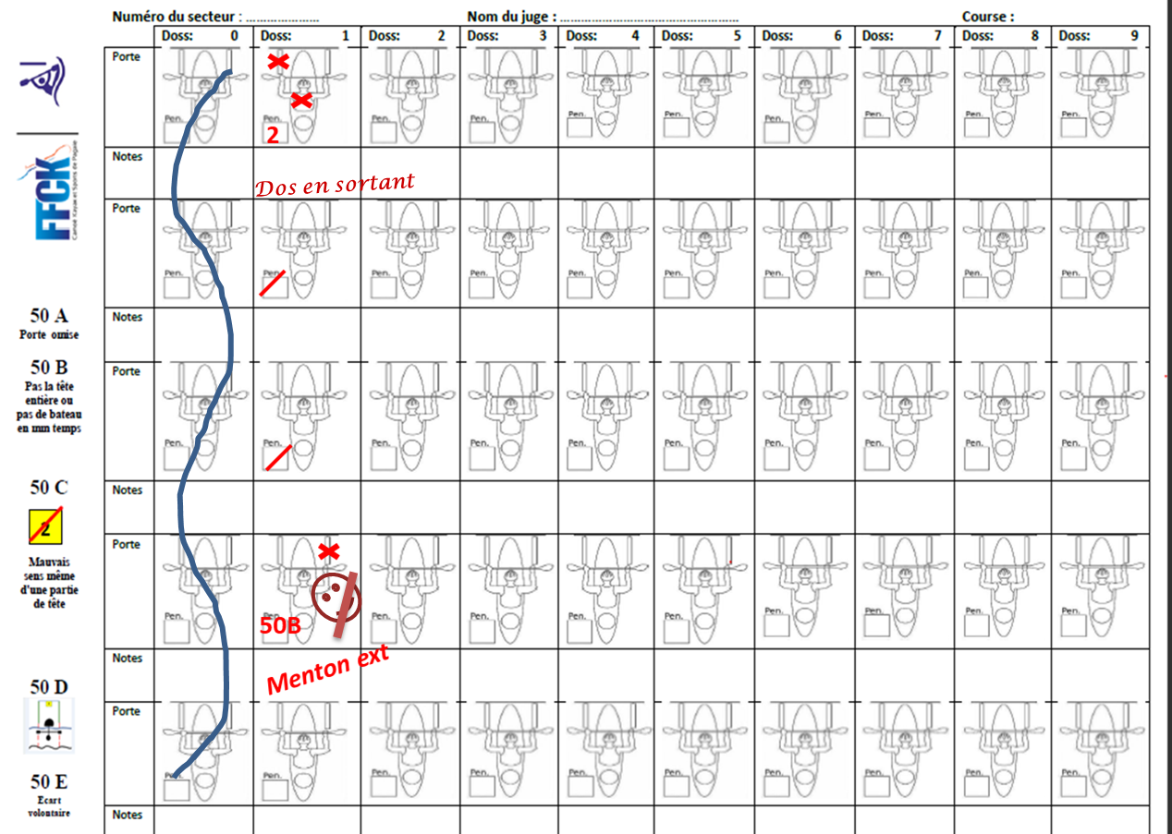
La fiche de jugement
2
Paul XBTR
QUALIF

Slide 40
Officiel Juge régional ….
En tant qu’officiel on peut se voir assigner d’autres fonctions que juge de porte:
Juge au contrôle de matériel
Juge de départ
Juge d’arrivée
Juge vérificateur
A la réunion de juges le JA veillera à rappeler les consignes de chacun des rôles et les documents ou matériel nécessaires.

Slide 41
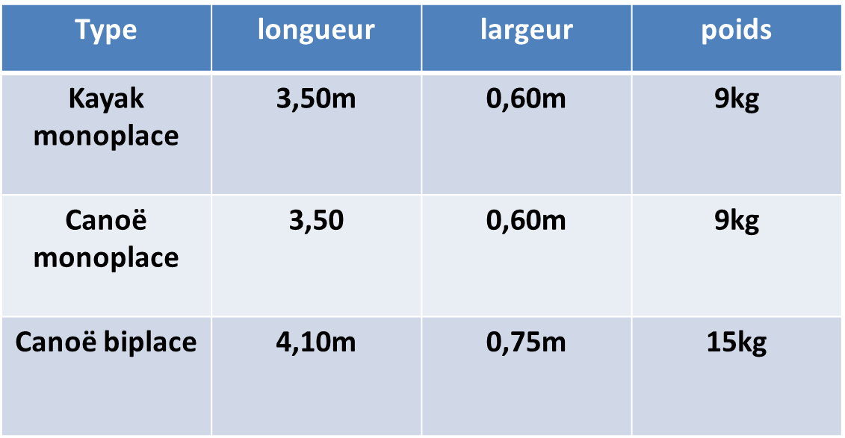
Caractéristiques des bateaux
Les caractéristiques des bateaux sont celles du règlement international.
Le poids du bateau s'entend à sec. Tout complément par un lest doit être fixé à l'embarcation.
Attention aux éponges lors de la pesée !!!

Slide 42
le contrôle des équipements
Dispositifs permettant de rendre insubmersible une embarcation en Slalom
Le bateau doit être rendu insubmersible par des réserves de flottabilité occupant obligatoirement les deux pointes.
Le volume minimum peut être obtenu par l’addition de plusieurs réserves de flottabilité, mais en aucun cas le volume des chandelles ou autres éléments n’est pris en compte.
L’utilisation de sacs poubelles, de ballons de baudruche et de tout autre matériau de nature similaire est interdite.
Embarcation | Volume
K1 | 40 litres
C1
C2 | 60 litres

Slide 43
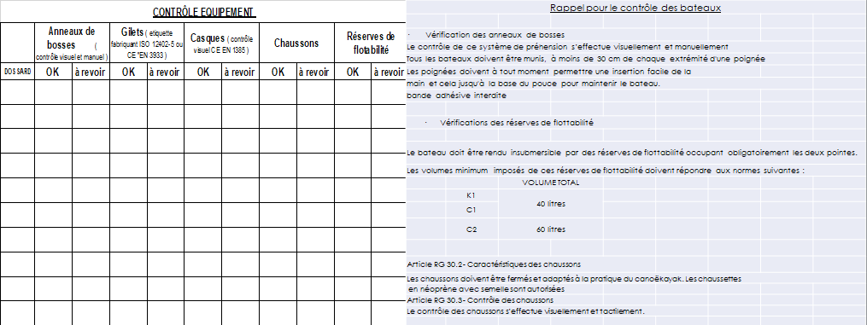
Exemple Fiche Mémo pour le juge aux contrôles

Slide 44
DISQUALIFICATION POUR LA MANCHE (DSQ-R)

Slide 45
DISQUALIFICATION POUR LA MANCHE (DSQ)
Une équipe peut être disqualifiée
En cas de disqualification d'une des embarcations d’une équipe
En cas de franchissement de la ligne de départ par une autre embarcation de l'équipe que celle libérée par le starter.
Lorsque , après le dessalage d’un équipier, le reste de l’équipe franchit intentionnellement les portes suivantes du parcours.
Un compétiteur.trice ou une équipe est disqualifié.ée s’il ne respecte pas les procédures de départ

Slide 46
DISQUALIFICATION POUR LA COMPÉTITION (DQB)
Le juge-arbitre disqualifie une embarcation pour l’ensemble de la compétition, quel que soit le moment du constat de la faute :
En cas de non respect des règles de sécurité concernant le bateau et les équipements individuels, faisant suite à un premier avertissement de se conformer au règlement.
Quelque soit le moment du constat de la faute : en cas de non respect des règles de sécurité concernant le bateau et les équipements individuels, après une absence à un premier contrôle exigé.
Il peut y avoir disqualification pour comportement anti sportif, fraudes ou incivilités ….. Dans ce cas, le juge arbitre demande la réunion du jury d’appel qui décidera des sanctions à prendre.

Slide 47
Les spécificités du
règlement slalom Xtrem

Slide 48
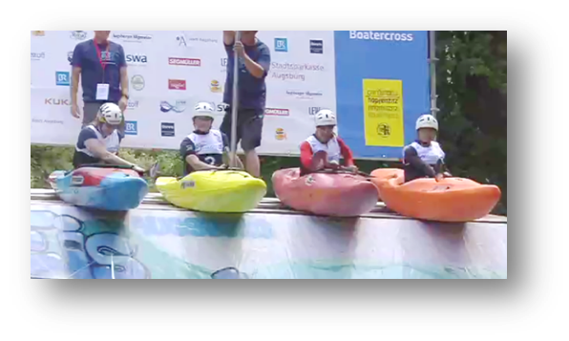
Les spécificités du
règlement slalom Xtrem
Une compétition sous forme de tournoi où les athlètes sont en confrontation directe (par 4)
FORMAT
Un préclassement des compétiteurs : Time trial
Des tableaux de progression définis pour arriver jusqu’à une finale.
Un type de progression simple à partir des quarts de finale: les deux premiers passent au tour suivant dans un système ICF ou montent dans un système montante descendante
PARCOURS
Départ simultané des 4 athlètes de la série
4 à 6 portes en descente
2 paires de portes en remontée (si possible)
Une zone d’esquimautage ou barrière (360° à réaliser dans la zone ou bien à commencer avant la barrière)
Une arrivée
TYPE
•Une compétition sous forme de tournoi où les athlètes sont en confrontation directe (par 4)
visualisation

Slide 49
Les spécificités du
règlement slalom Xtrem
La porte est matérialisée par une fiche ou deux (ou bouée directionnelle). Verte pour les portes en descente et rouge pour les portes à remonter.
Le plan de porte est défini comme la surface comprise entre le bord extérieur de cette bouée ou fiche et la rive du même côté, ou le bord extérieur de l’autre bouée.
Bon ordre, bonne direction.
La tête entière, les deux épaules et une partie du bateau en même temps.
Toucher, déplacer les fiches avec une partie du corps, la pagaie , le bateau ou tout autre équipement n’est pas pénalisé sauf si ce déplacement est fait dans un but déloyal conduisant à désavantager un autre athlète.
Définition d’une Négociation correcte

Slide 50
LES PENALITES
FAUTE
(FLT)
1.Faux Départ
2.La porte n’est pas franchie correctement :
Mauvais ordre ou porte omise
Mauvais sens de franchissement
La tête n’est pas entièrement dans le plan et/ou les 2 épaules en même temps que la tête et/ou il n’y a pas de partie du bateau en même temps…. à moins de renégocier correctement
3.L’Esquimautage :
L’esquimautage défectueux dans l’un de ces deux cas, à moins de renégocier.
La zone n’est pas respectée ou l’esquimau n’a pas été commencé avant la barrière
L’esquimautage n’est pas complet

Slide 51
EXPLICATION EN IMAGES

Slide 52
CE QUI EST PERMIS
Dans une situation de proximité il est permis que la pagaie ou le bras soit en contact avec le corps d’un adversaire,
Le contact kayak contre kayak est autorisé
Toucher, déplacer les bouées
Non Respect des règles de Sécurité
CE QUI EST INTERDIT
Par contre, atteindre volontairement, percuter délibérément et/ou retenir, un autre athlète avec la main, le bras ou la pagaie est interdit.
Tout contact dangereux au niveau de la tête ou du corps d'un autre athlète pouvant entraîner des blessures corporelles est interdit.
Déplacer délibérément la bouée dans un but déloyal conduisant à désavantager l’adversaire.
Par contre, atteindre volontairement, percuter délibérément et/ou retenir, un autre athlète avec la main, le bras ou la pagaie est interdit.
Déplacer délibérément la bouée dans un but déloyal conduisant à désavantager l’adversaire.
RLF
Relégué au rang de dernier finisseur de la série classé avant les DNF
Dans tous les cas, la situation est appréciée par les juges
DNF pour un dessalage ou franchissement de la ligne d’arrivée bateau retourné

Slide 53
Les tâches des juges
Tous transmettent les pénalités rapidement. tout est jugé avant la ligne d’arrivée. Des termes précis: le 4 = Faute, OK pour les autres
Un juge de départ:
Donne les ordres de départ une fois que les athlètes sont stabilisés : Ready …..Go
Annonce les faux départs ou les fautes de sécurité
Un juge d’arrivée :
Prend l’ordre d’arrivée
Vérifie que tous les concurrents sont dans leur bateau et la tête en dehors de l’eau au passage de la ligne d’arrivée
Un juge d’esquimautage:
Vérifie qu’il est complet 360°
Et dans la zone
Un juge par porte est nécessaire
Il observe la régularité des passages des 4 compétiteurs mais également ce qui se passe en amont

Slide 54
APPLICATIONS
Objectifs : Valider la délivrance de la fonction de Juge Régional
Modalités : Travailler en temps limité, prise de décision sur des figurines sur papier et questionnaire ( qcm )
Évolution des connaissances et moyens d’accès
Correction
Résultats : individuels et circonstanciés : voir document

Slide 55
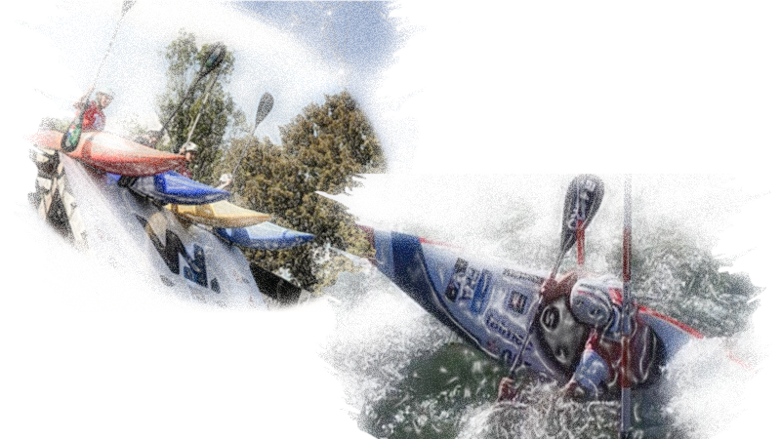
Merci de votre Attention

